Slide 1
Auto Layout
Разбираемся что это такое и как его едят

Slide 2
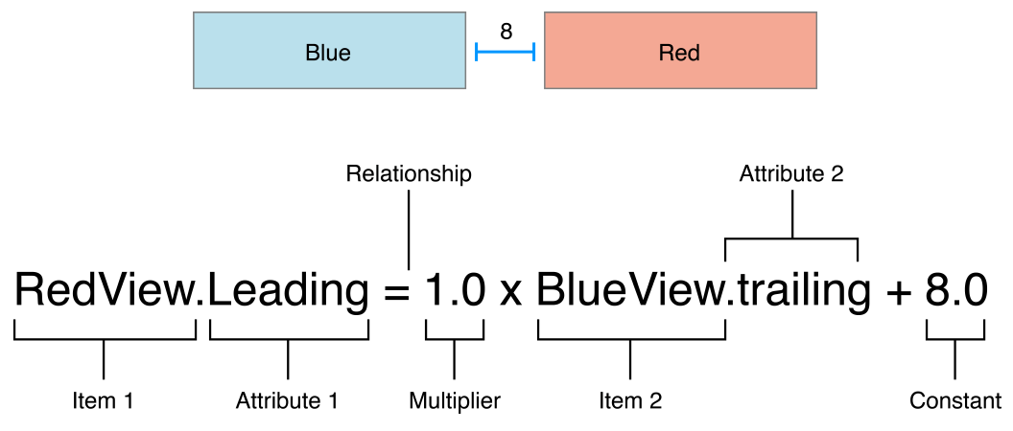
Формула constrain

Slide 3
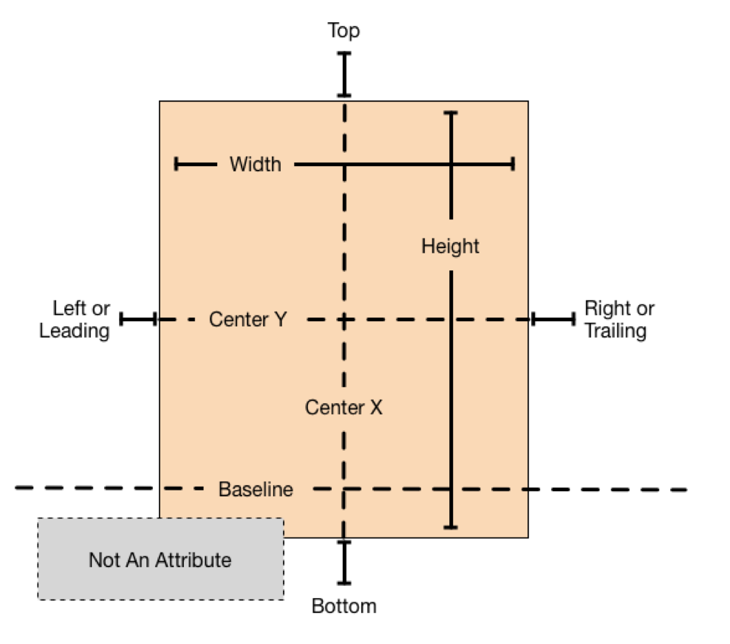
Основные атрибуты

Slide 4
Частые примеры как это используется
// настройка высоты height
View.height = 0.0 * NotAnAttribute + 40.0ъ
// настройка фиксированой дистанции между кнопками
Button_2.leading = 1.0 * Button_1.trailing + 8.0
// Выравнивание кнопок по левому краю
Button_1.leading = 1.0 * Button_2.leading + 0.0
// Две кнопки с одинаковой шириной
Button_1.width = 1.0 * Button_2.width + 0.0
// выставленный центр в этих вью
View.centerX = 1.0 * Superview.centerX + 0.0
View.centerY = 1.0 * Superview.centerY + 0.0
// настройка aspect ratio, в пропорциях где ширина равна пропорции высоты в 2 раза. Это видно по множителю
View.height = 2.0 * View.width + 0.0

Slide 5
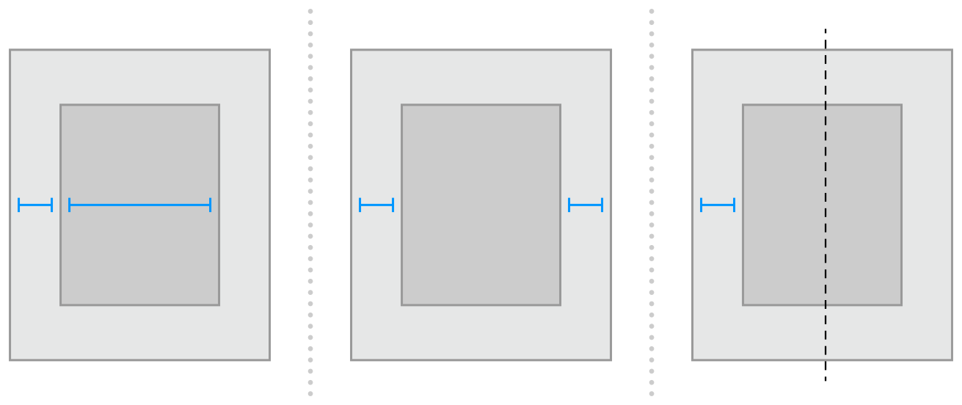
Пример constrainas

Slide 6
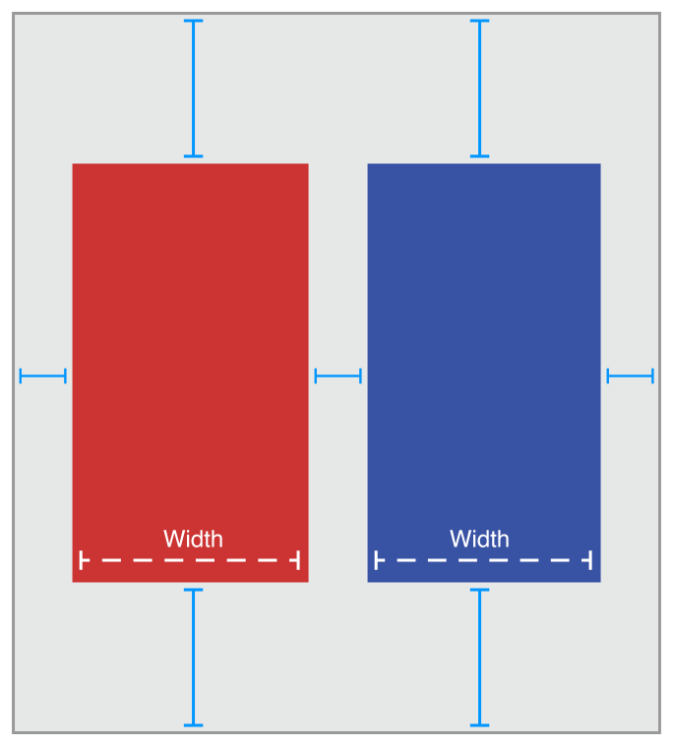
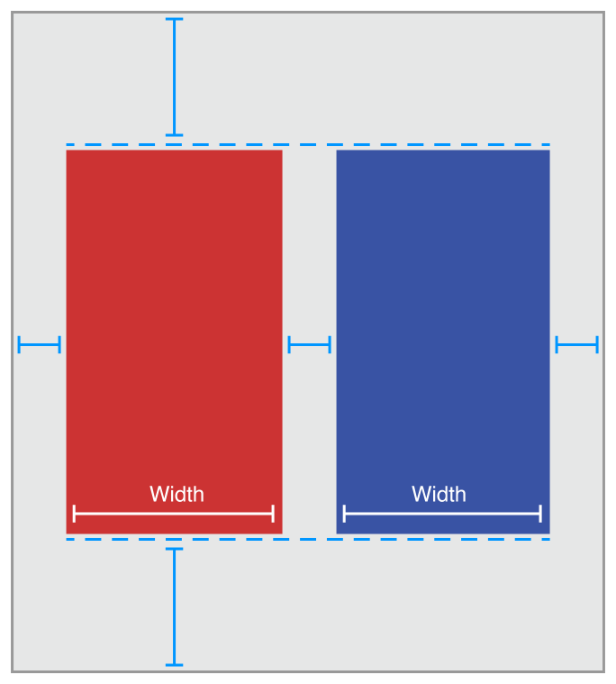
Примеры

Slide 7
Неравенства
// Настройка минимально ширины width
View.width >= 0.0 * NotAnAttribute + 40.0
// Настройка максимальной ширины width
View.width <= 0.0 * NotAnAttribute + 280.0
// Привязка к равенству
Blue.leading = 1.0 * Red.trailing + 8.0
// Может быть заменена на неравенство
Blue.leading >= 1.0 * Red.trailing + 8.0
Blue.leading <= 1.0 * Red.trailing + 8.0

Slide 8
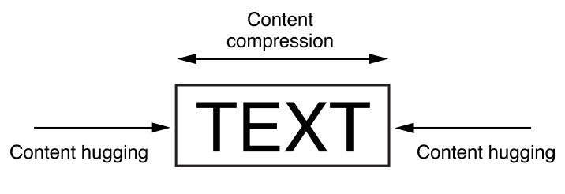
Сжатие по содержимому

